Slide 1
Üdvözlöm önt a leghíresebb autószerelő műhelynél

Slide 2
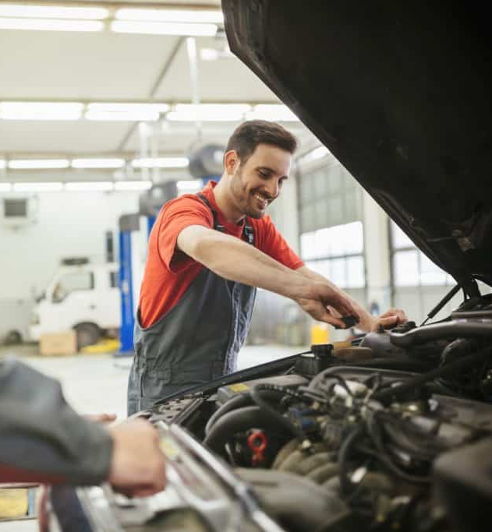
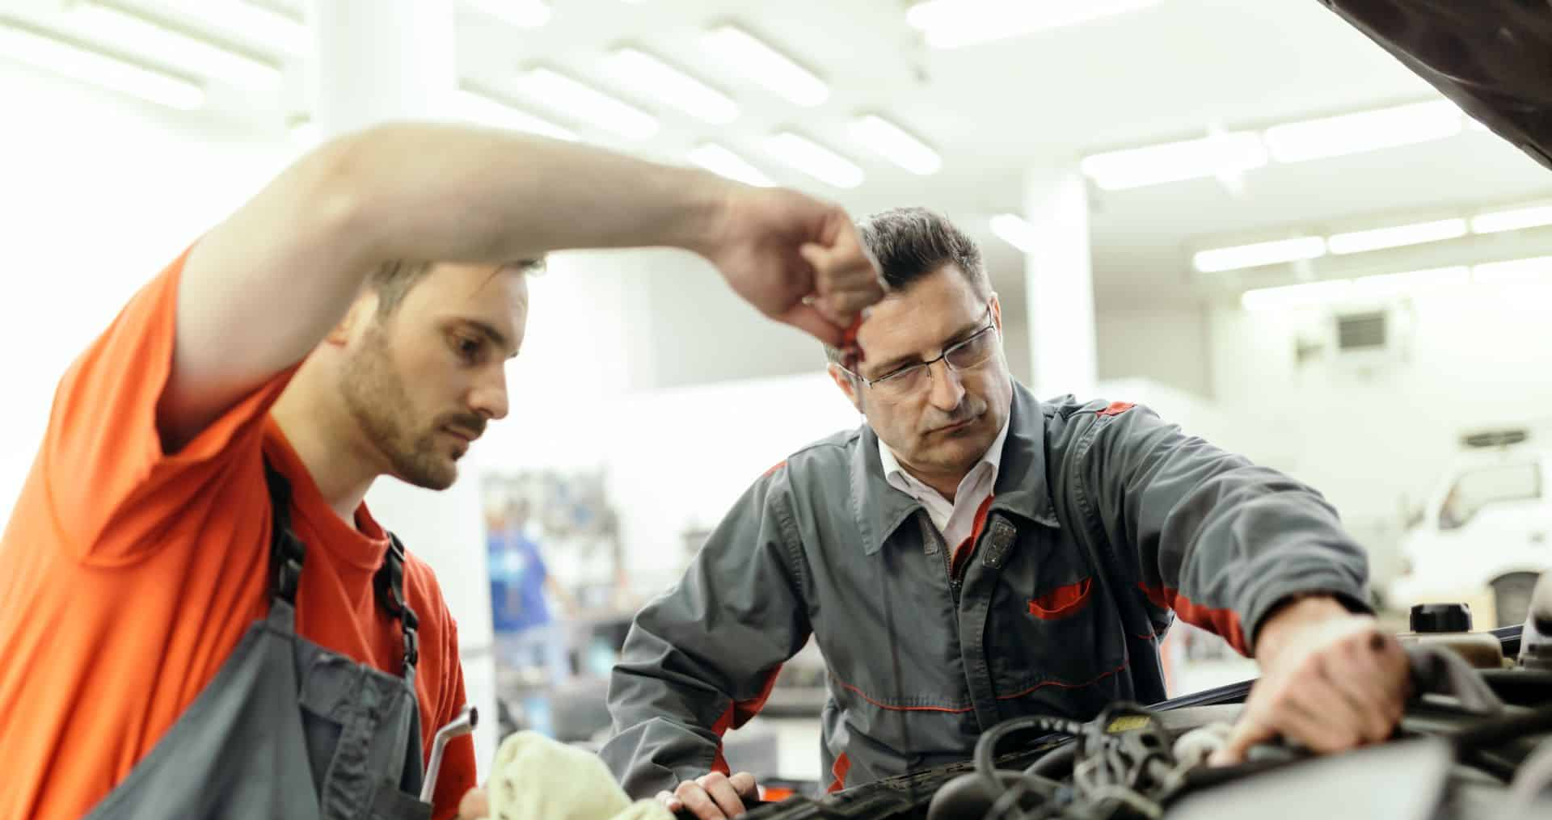
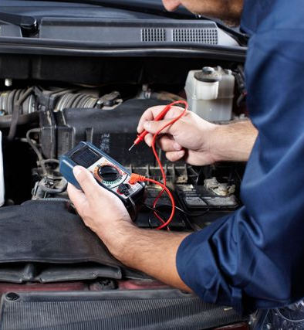
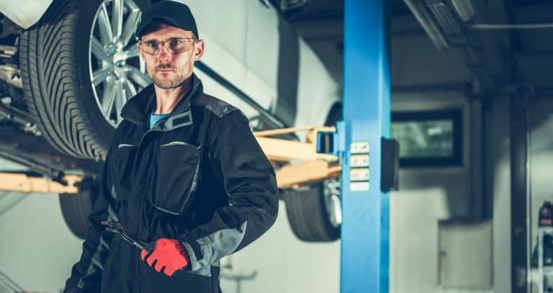

Szerelő telepünk

Slide 3
Köszönöm a figyelmet

